Slide 1
HABILIDADES DE PODER
VS
INTELIGENCIA ARTIFICIAL
Influencia y transformación en la sociedad actual

Slide 2
Habilidades de Poder: Capacidades interpersonales y estratégicas que permiten influir, liderar o movilizar a otros.
Las principales habilidades de poder son:
Influencia: Capacidad para modificar las decisiones o percepciones de otro.
Comunicación Efectiva: Transmitir ideas con claridad, precisión y persuasión

Slide 3
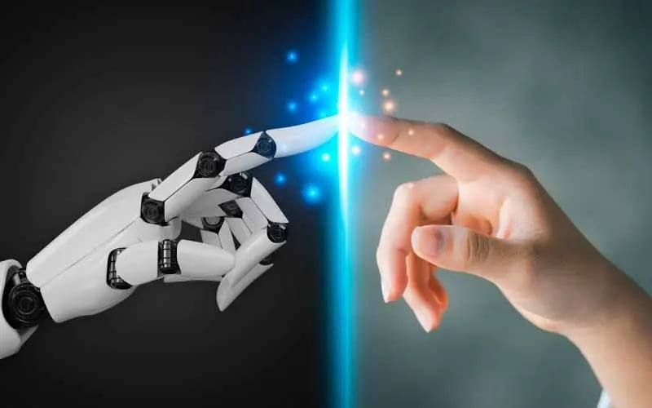
Negociación: Llegar a acuerdos favorables.
Liderazgo: Guiar e inspirar.
Empatía Estratégica: Sensibilización humana, comprensión del otro para lograr objetivos comunes.

Slide 4
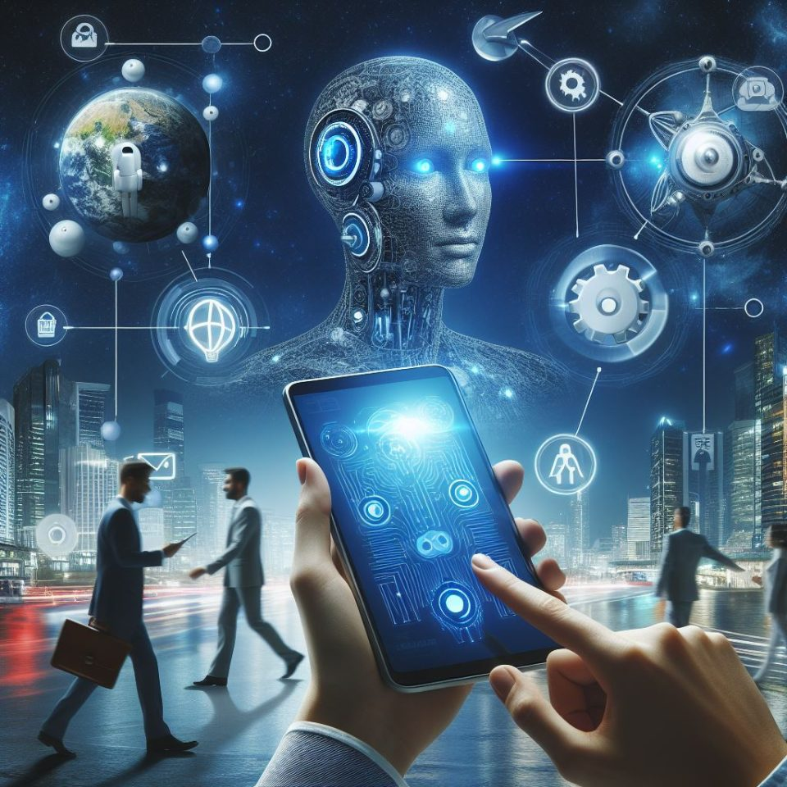
INTELIGENCIA ARTIFICIAL (IA): Sistemas que imitan funciones cognitivas humanas.
EJEMPLOS: Asistentes virtuales, algoritmos de recomendación, análisis predictivo, generación de texto.

Slide 5
TIPOS DE IA
IA DÉBIL: Diseñada para realizar una tarea especifica.
Características: No tiene consciencia, ni emociones, ni entiende el contexto mas allá de su programación.
Ejemplos: Asistentes virtuales (Siri, Alexa), filtros de spam, motores de recomendación (Netflix, Spotify).

Slide 6
IA GENERAL (AGI- Artificial General Intelligence): Seria una IA capaz de realizar cualquier tarea cognitiva humana con la misma o mayor eficacia. Esta IA es un objetivo futuro.
CARACTERISTICAS: Tendría habilidades de razonamiento, resolución de problemas, aprendizaje y adaptación en múltiples contextos.

Slide 7
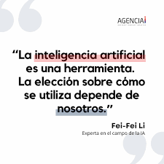
IA SÚPER INTELIGENTE (Superintelligent AI): Una IA que superaría la inteligencia humana en todos los aspectos, por ahora es hipotética.
CARACTERISTICAS: Seria mas creativa, social y estratégica que cualquier ser humano.

Slide 8
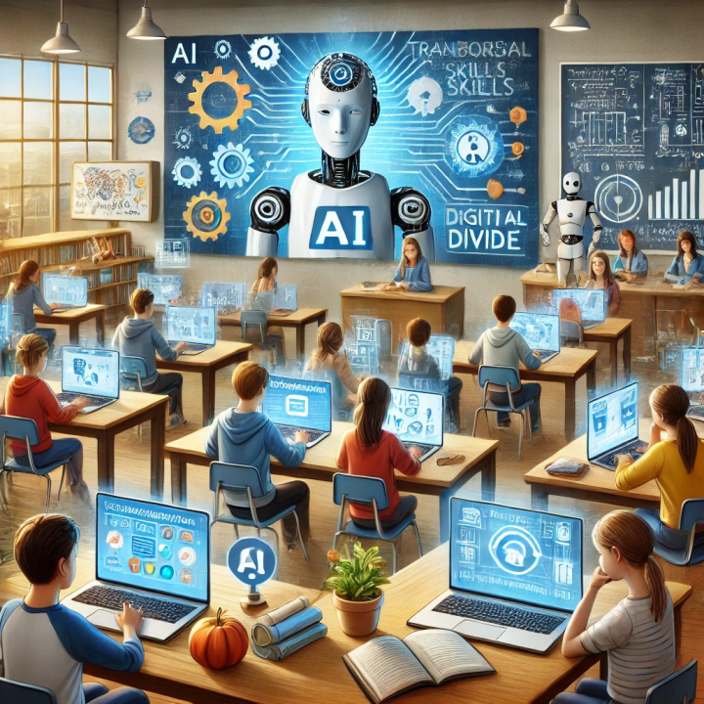
COMPARATIVA HABILIDADES DE PODER vs INTELIGENCIA ARTIFICIAL

Slide 9
ORIGEN IA: Tecnológico, creada por humanos basada en la programación y los datos.
ORIGEN HDP: Humano, desarrollado a través de experiencias, emociones y relaciones.
BASE FUNCIONAMIENTO DE LA IA: Datos, algoritmos, aprendizaje automático.
BASE FUNCIONAMENTO HDP: Inteligencia emocional, comunicación, liderazgo, carisma

Slide 10
CAPACIDAD DE DECISIÓN DE LA IA: Toma decisiones basadas en lógica, patrones y probabilidades.
CAPACIDAD DE DECISIÓN HDP: Decisiones con juicio, valores, intuición y contexto social
APLICACIÓN IA: Tecnología, medicina, negocios, industria, educación, seguridad, etc.
APLICACIÓN HDP: Política, negociaciones, liderazgo, relaciones personales

Slide 11
VENTAJAS DE LA IA: Procesamiento de grandes volúmenes de datos, rapidez, precisión.
VENTAJAS HDP: Capacidad de adaptación, empatía, persuasión, influencia emocional.
LIMITACIONES DE LA IA: Falta de ética, de autonomía, sesgos algorítmicos, no tiene emociones.
LIMITACIONES HDP: Subjetividad, riesgo de manipulación o abuso de poder.

Slide 12
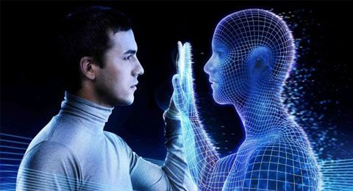
INTERACCION CON EL ENTORNO IA: Objetiva, basada en datos sensoriales o digitales.
INTERACCION CON EL ENTORNO HDP: Subjetiva, basada en interpretación emocional y social.

Slide 13
RELACION ENTRE AMBAS:
IA: Puede potenciar el ejercicio del poder (información, control, vigilancia).
HDP: Influyen en como se desarrolla, se usa y controla la inteligencia artificial.
La IA y las habilidades de poder no se excluyen, se complementan. Mientras la IA aporta análisis y eficiencia, las habilidades de poder permiten el liderazgo ético y humano; el desafío está en equilibrarlas.

